Slide 1
Breve História da Genética
Fontes: Genetics in context ( www.esp.org) Nobel Organization (www.nobel.se)
A History of genetics (A.H.Wturtevant)

Slide 2
Timeline
2,000 bc
1
1,000
2,000
2400bc
400bc
Hipocrates
Aristoteles
1600
1700
1800
1900
2000
Período Pré - Mendel
1866-1900
Genética das
populações
Genética Molecular
1676 - Nehemiah Grew
1677 - Leeuwenhoek
1691 - Camerarius
1809 – Lamarck
1819 – Herbert
1820 - Nasse
1827 – Lecoq
1823 - Amici
1839 – Gärtner
1853 - Thuret
1855 – Naudin
1855 - Mendel
1856 – Pringsheim
1861 - deBari
1865 - Wichura
1868 – Darwin
1744 – Maupertuis
1760 – Lineu
1761 – Kölreuter
1779 –M. Lout

Slide 3
Idade Antiga
<2400 bc
400bc | Hipocrato (470-370bc) | Teoria da pangenese (cada parte do corpo produz algo que é colhido no semen e que é a essência da hereditariedade
 | Aristóteles (384-322 bc) | Critica a teoria da pangenese: Hereditariedade de caracteres de antecedentes que não os pais Hereditariedade de peculiaridades de unhas,cabelos e hábitos Hereditariedade de características tardias (tipo de barba, cabelo grisalho, etc) Ausência de efeito hereditário das mutilações
Timeline

Slide 4
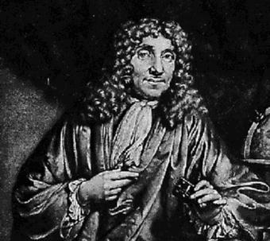
Periodo Pré-Mendel (I)
1676 | Nehemiah Grew | Generalização que as plantas tem reprodução sexuada e que o polen é o elemento masculino
1691-1694 | Camerarius | Base experimental da generalização de Grew
1760 | Lineu | Empresta a sua reputação à generalização de Grew, estabelecendo definitivamente a questão de forma universalmente aceite
1677 | Leuwenhoek | Observa ao microscópio espermatozoides animais e enuncia o principio que apenas um é necessário para a fertilização. Este principio demoraria um século a estabelecer-se de modo universal
 |  | O conceito do Homunculus ou dos animalcules
Spermatozoïd
with a fetus
(N.Hartsoeker
1694)

Slide 5
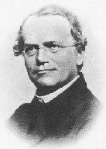
Mendel
1865 | Mendel | presents his work on peas to the Brünn Natural History Society. The results are published the following year.
1866 | Mendel | Gregor Mendel publishes his findings on heredity in peas, in Versuche über Pflanzen Hybriden.

Slide 6
A Redescoberta
1900 | H. de Vries, C. Correns, E. Tschermak | independently rediscover Mendel's paper. Using several plant species, de Vries and Correns had performed breeding experiments that paralleled Mendel's earlier studies and had independently arrived at similar interpretations of their results. 40 reprints: 38 ?; 1 para kerner (não aberto); 1 para Nägelli que não o compreendeu/apreciou 120 cópias trocadas com bibliotecas originaram 4 citações: (Hoffman 1869; Focke 1881 did not understand but mentioned the arrival at constant numerical quantities; Baylei 1895 (copia da ref. de Focke) Enciclopedia britanica 1881-1895 De vries leu a ref de Bailey e desta chegou ao artigo original, que citou várias vezes em 1900, como suporte ao seu próprio trabalho.

Slide 7
A Genética de Populações (I)
1901 | H. de Vries | adopts the term MUTATION to describe sudden, spontaneous, drastic alterations in the hereditary material of Oenothera.
1903 | W.L.Johannsen. | The concepts of PHENOTYPE, GENOTYPE, and SELECTION were introduced and clearly defined
1906 | W. Bateson and R.C. Punnett | reported the discovery of two new genetic principles: LINKAGE and GENE INTERACTION.
1908 | G.H. Hardy | writes a letter to the editor of Science, suggesting that Mendelian mechanisms acting alone have no effect on allele frequencies. This observation forms the mathematical basis for population genetics.
1909 | T. H. Morgan A. E. Garrod H. Nilsson Ehle | (later to become the first recipient of the Nobel Prize for work in genetics) writes a paper expressing doubts about the profusion of Mendelian explanations for inherited properties. publishes Inborn Errors of Metabolism, the earliest discussion of the biochemical genetics of man (or any other species). puts forward the multiple-factor hypothesis to explain the quantitative inheritance of seed-coat color in wheat

Slide 8
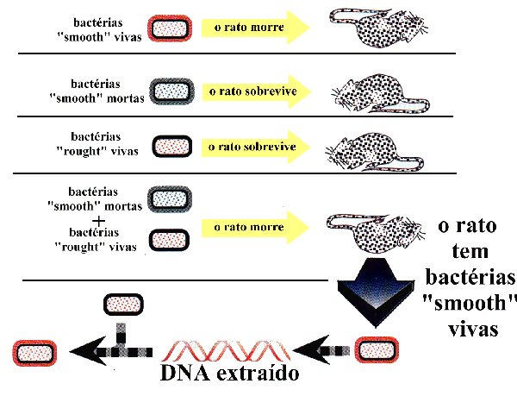
A Genética Molecular (I)
1944 | O. T. Avery C. M. MacLeod M. McCarty | describe the pneumococcus transforming principle. The fact that it is rich in DNA suggests that DNA and not protein is the hereditary chemical.
Macklyn McCarty

Slide 9
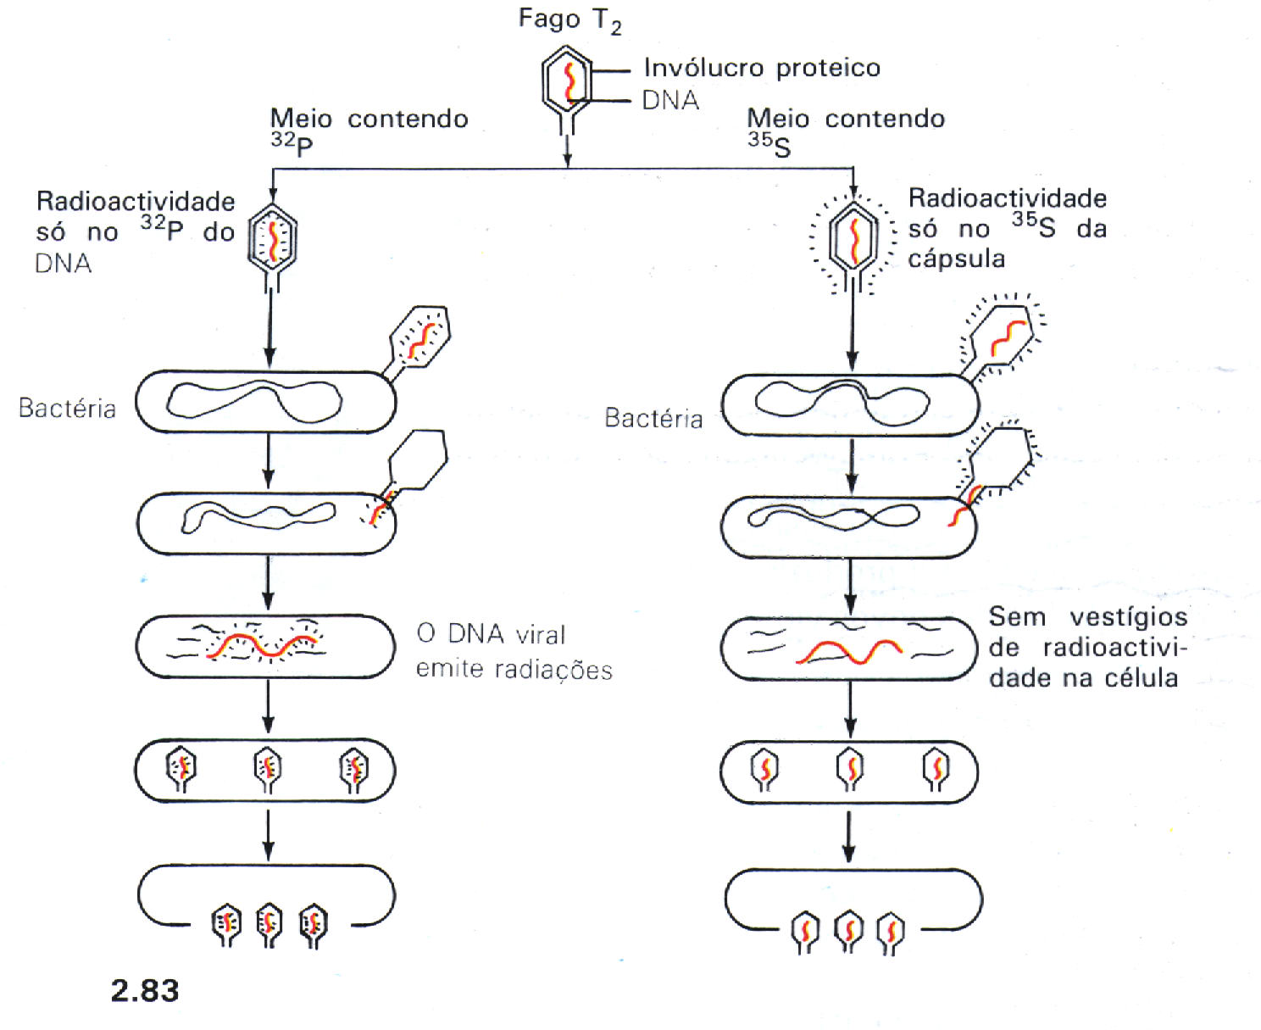
A Genética Molecular (II)

Slide 10
A Genética Molecular (III)
1953 | J. D. Watson F. H. C. Crick | propose a model for DNA comprised of two helically intertwined chains tied together by hydrogen bonds between the purines and pyrimidines.
 | Rosalind Franklin | Produziu as imagens de cristalogafia de raio X utilizadas por Watson e Crick. Independentemente chega a um modelo muito próximo do de destes
 | M.Wilkins | Descreve a estrutura B do DNA
1957 | V. M. Ingram | reports that normal and sickle-cell hemoglobin differ by a single amino acid substitution.
1958 | F. H. C. Crick | suggests that during protein formation the amino acid is carried to the template by an adaptor molecule containing nucleotides and that the adaptor is the part that actually fits on the RNA template. Crick thus predicts the discovery of transfer RNA

Slide 11
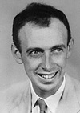
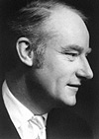
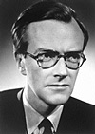
A Genética Molecular (IV)
1961 | F. Jacob and J. Monod | publish "Genetic regulatory mechanisms in the synthesis of proteins," a paper in which the theory of the OPERON is developed
1962 | Watson, Crick, and Wilkins | share a Nobel Prize in Medicine for their work in elucidating the structure of DNA.
watson
Crick
wilkins

Slide 12
A estrutura dos ácidos nucleicos
São polimeros de nucleótidos
Os nucleótidos são compostos por:
1 pentose (desoxirribose ou ribose)
1 base nitrogenada
1 grupo fosfato
Os nucleótidos são de 2 tipos:
desoxirribonucleótidos (c/ desoxirribose)
ribonucleótidos (com ribose)

Slide 13
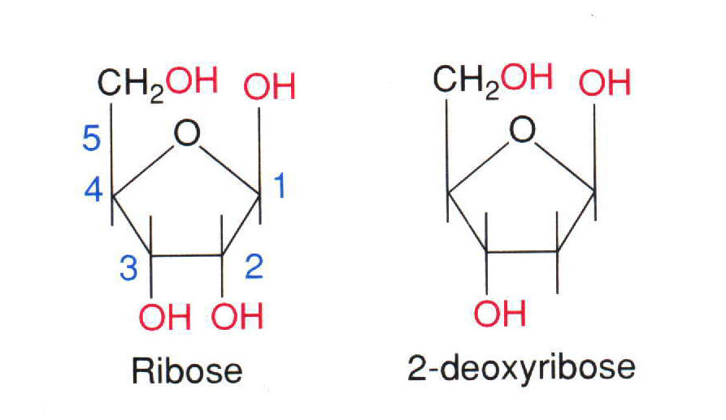

Slide 14
Os nucleótidos tomam o nome das bases nitrogenadas que possuem
Adenosina (contendo adenina)
Guanosina (contendo guanina)
Timidina (contendo timina)
Citosina (contendo citosina)
Uracilo (contendo uracilo)

Slide 15
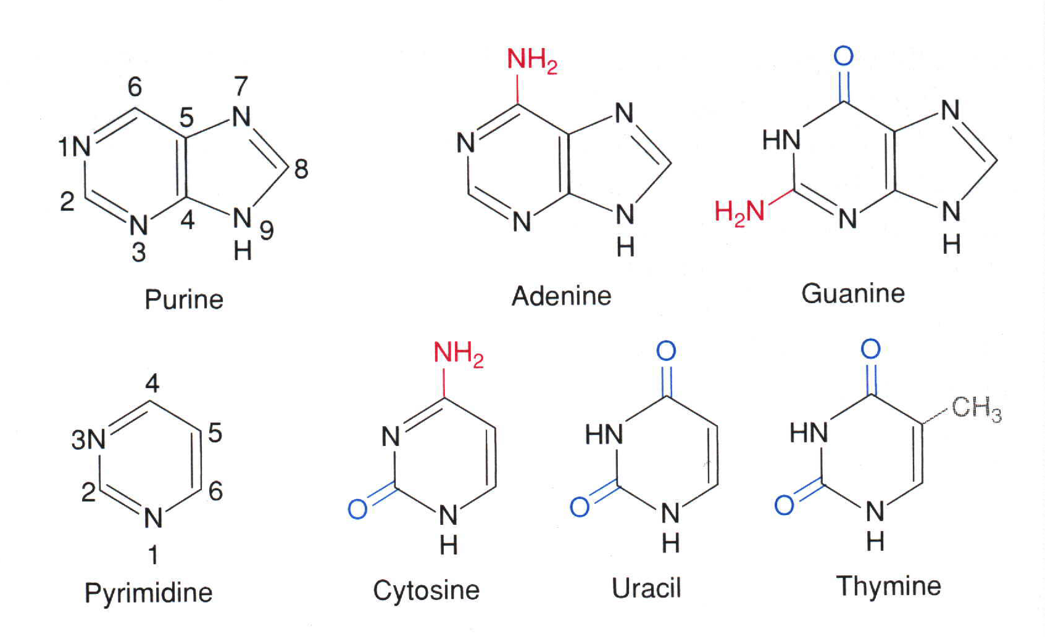

Slide 16
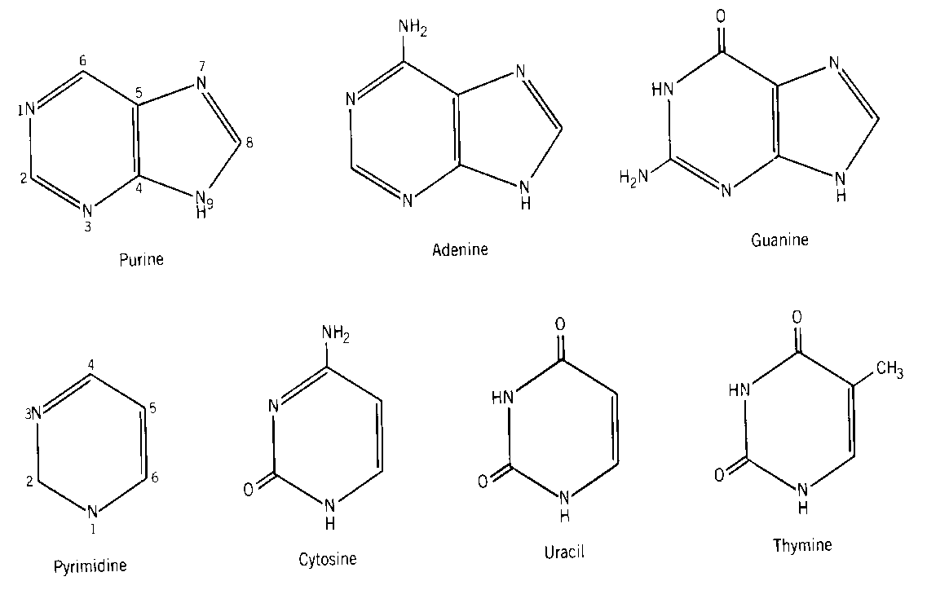
Tipos de bases nitrogenadas
Purinas:
(com 2 aneis heterociclicos)
Adenosina
Guanosina
Pirimidinas:
(com 1 anel heterociclico)
Timidina
Citosina
Uracilo

Slide 17
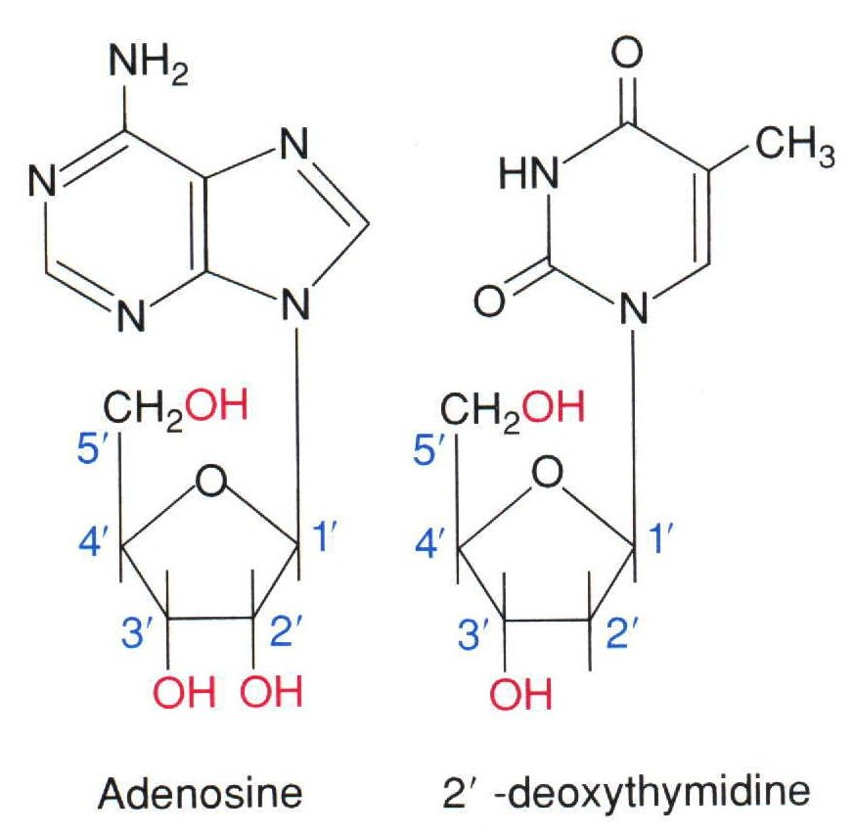

Slide 18
Cada tipo de ácido nucleico possui 4 espécies de nucleótidos
RNA
Uracilo (U)
Adenosina (A)
Guanosina (G)
Citosina (C)
DNA:
Timidina (T)
Adenosina (A)
Guanosina (G)
Citosina (C)

Slide 19
ESTRUTURA DOS NUCLEÓTIDOS
A pentose liga-se pelo carbono 1 ao Azoto 1 (pirimidinas) ou 3 (purinas) da base azotada
A pentose liga-se pelo carbono 5 a um grupo trifosfato

Slide 20
ESTRUTURA DOS ÁCIDOS NUCLEICOS
Os carbonos 5 e 3 de nucleótidos adjacentes unem-se por uma ponte fosfodiester
As bases ficam exteriores ao esqueleto carbonado

Slide 21
O DNA É UMA DUPLA HÉLICE
DNA é uma dupla hélice,
orientação antiparalela
bases emparelham:
A com T
C com G

Slide 22
A cromatina
No nucleo a cromatina apresenta diversos niveis de compactação:
Eucromatina
Heterocromatina

Slide 23
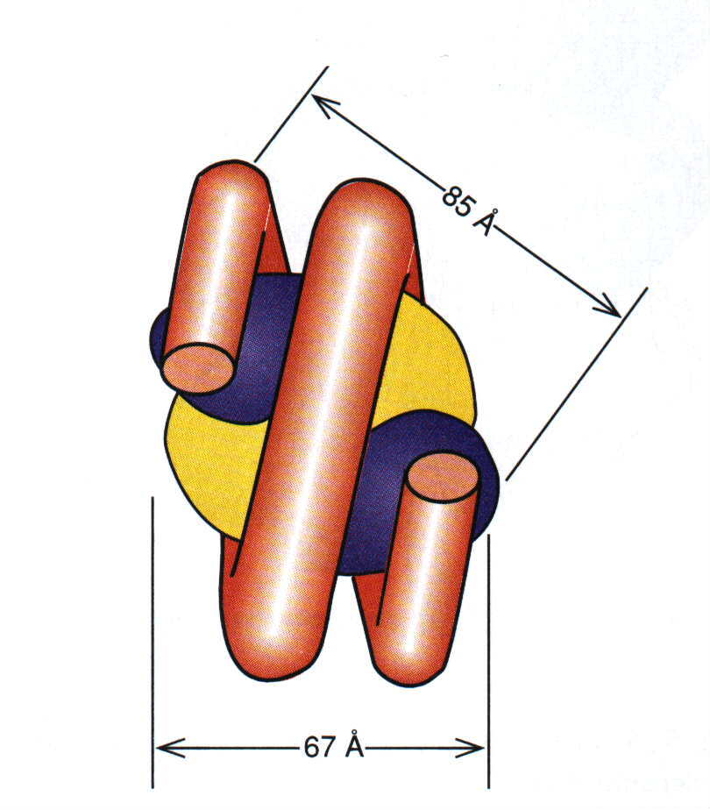
ORGANIZAÇÃO DO DNA NA CROMATINA
Na cromatina, a dupla hélice de DNA organiza-se em nucleosomas:
grupo proteico central
duas voltas de DNA (cerca de 200 bp)

Slide 24
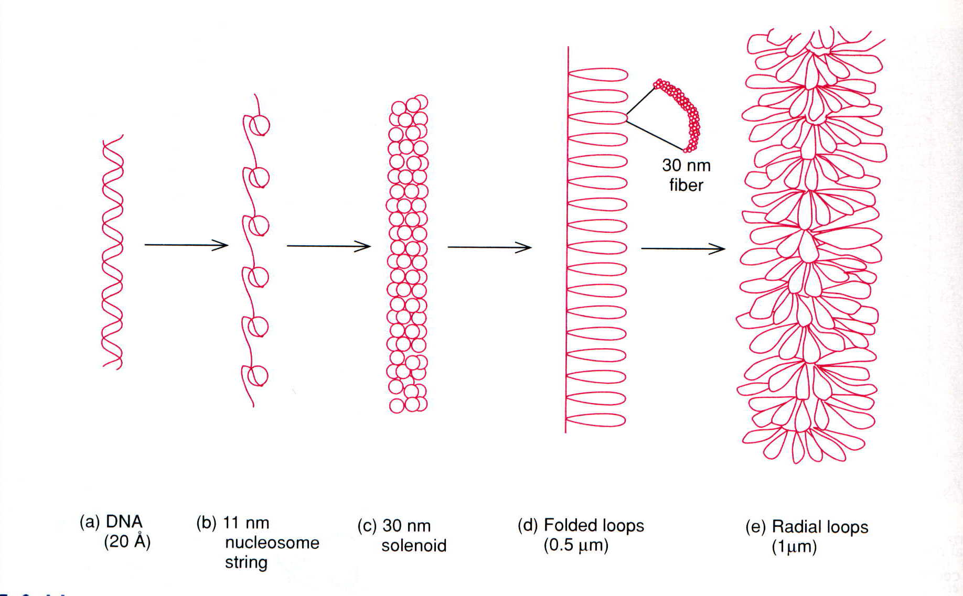

Slide 25
Estrutura do cromossoma
2 braços:
curto (p)
Longo (q)
Telómero
Centrómero
Par de cromatideos

Slide 26
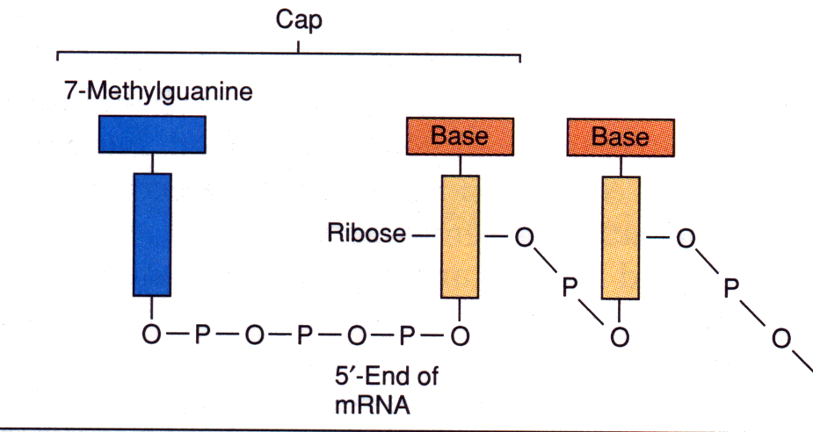
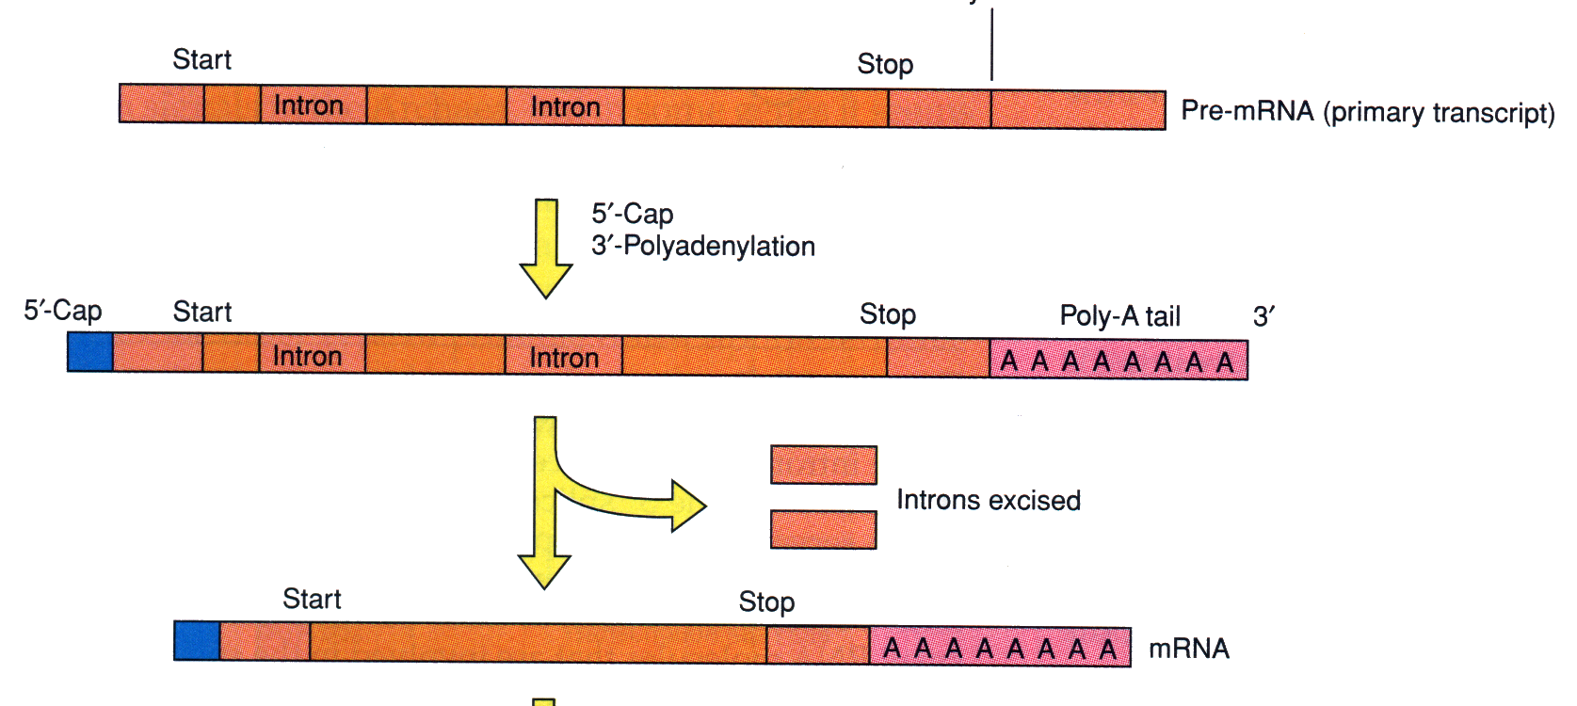
mRNA

Slide 27
tRNA

Slide 28
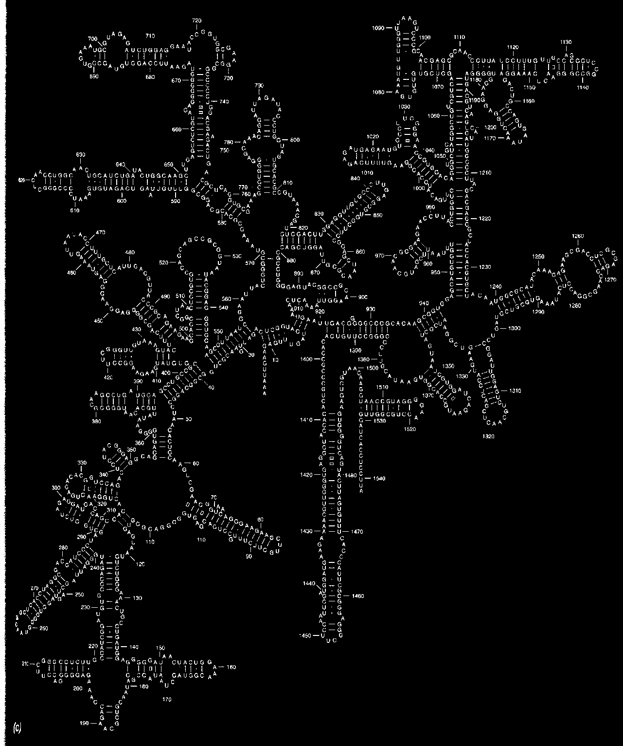
rRNA

Slide 29
TIPOS DE SEQUÊNCIAS GENÉTICAS
DNA NÃO REPETITIVO
DNA REPETITIVO
DNA MODERADAMENTE REPETITIVO
PSEUDOGENES
GENE CLUSTERS
DNA ALTAMENTE REPETITIVO
DNA SATÉLITE
MINISATÉLITES
MICROSATÉLITES

